Slide 1
MADDENİN ISI İLE ETKİLEŞİMİ KONU ANLATIMI VE SORU ÇÖZÜMÜ
BAŞARILAR DİLERİM.

Slide 2
MADDENİN ISI İLE ETKİLEŞİMİ
1.Isı-Özısı İlişkisi
Öz Isı nedir?
Bir saf maddenin 1 gramının sıcaklığını 1 °C arttırmak için gereken ısı enerjisi miktarına öz-ısı denir.
Öz-ısı, c ile gösterilir.
Öz-ısısı yüksek olan madddeler yavaş ısınıp yavaş soğur.
Öz-ısısı düşük olan maddeler hızlı ısınıp hızlı soğur.
Öz-ısı maddeler için ayırt edici bir özelliktir. Yani her saf maddenin öz-ısı değeri birbirinden farklıdır.
c=0.20 ve c=0.09 olan iki madde düşünelim. Hangi madde daha çabuk ısınır ve daha çabuk soğur?

Slide 3
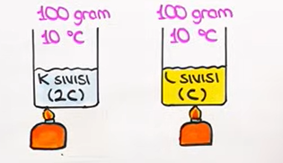
Örnek Deney:
İki farklı K ve L sıvısı şekilde verilmiştir.
1.Bağımlı Değişken: Sıcaklık Değişimi Miktarı
2.Bağımsız Değişken: Sıvının cinsi (benim irademde olan, farklı olan değişken)
3. Sabit Tutulan Değişken: Sıvıların kütlesi ve ilk sıcaklıkları, ısıtıcı sayıları
L sıvısında sıcaklık değişimi daha fazladır. Çünkü L sıvısının öz-ısısı daha düşüktür.

Slide 4
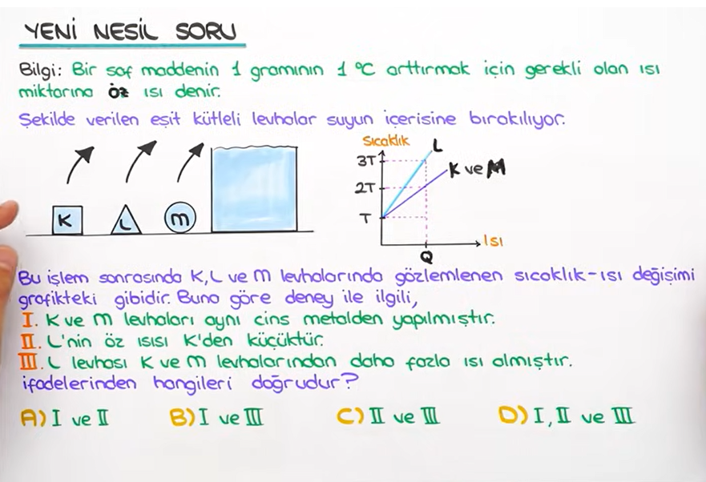
SORU 1:

Slide 5
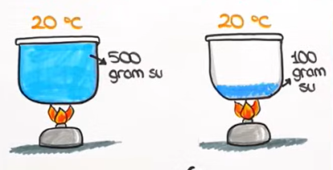
2.Isı-Kütle İlişkisi
Örnek Deney:
1. Bağımlı Değişken: Sıcaklık Artışı
2.Bağımsız Değişken: Kütle
3.Kontrol Edilen(Sabit Tutulan) Değişken: İlk
Sıcaklık Değerleri, Maddenin Cinsi, ısıtıcı sayıları
Ne kadar az miktarda sıvı ne kadar fazla ısı enerjisine maruz kalırsa sıcaklık artışı da o kadar fazla olur.

Slide 6
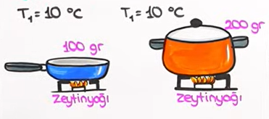
3.Sıcaklık-Kütle İlişkisi
1.Bağımlı Değişken: Son Sıcaklık Derecesi Örnek Deney: 2. Bağımsız Değişken: Zeytinyağının kütlesi
3. Sabit Tutulan Değişken: Tencerelerin cinsi,
tencerelerin içerisindeki sıvıların cinsi ,ilk
sıcaklık dereceleri, ısıtıcı sayısı
İki tenceredeki sıvının aynı sıcaklık derecesine ulaşması için kırmızı tencerede daha fazla olan zeytinyağının aynı miktarda ısıtıcıyla daha fazla süre ısıtılması gerekir. Mavi tenceredeki zeytinyağı daha az olduğu için daha çabuk ısınır ve istenen sıcaklık derecesine daha hızlı ulaşır.

Slide 7
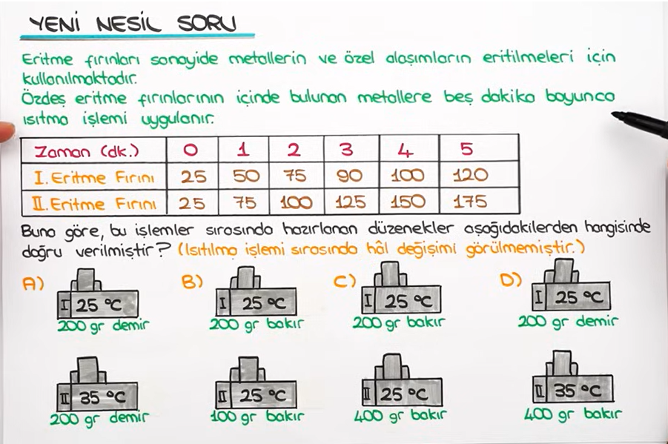
Soru 2:

Slide 8
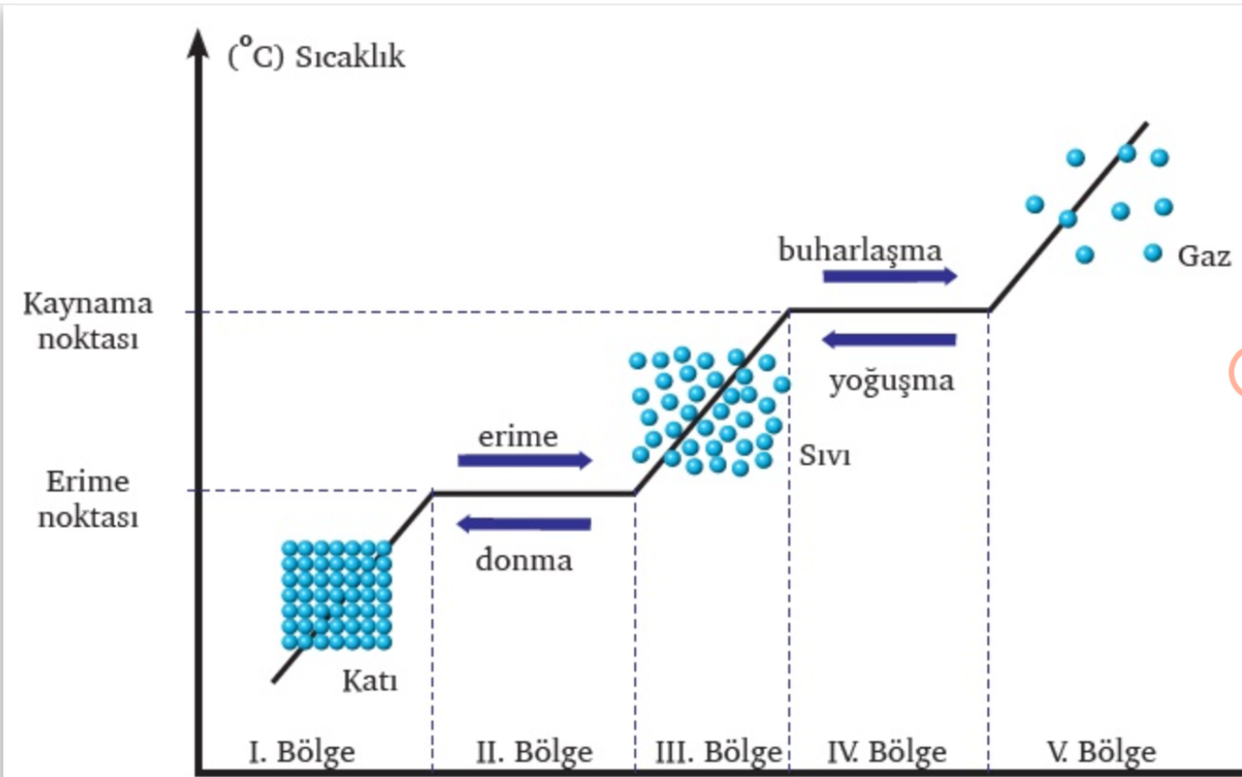
4.Buzun Hal Değişim Grafiği

Slide 9
5. Suyun Özgül Isısı ve İklim Dengesi
Suyun özgül ısısı=c= 4.18 j/g °C dir.
Bu değer suyun çok fazla ısı alıp yavaş ısınmasının (buharlaşma için gereken enerji yüksek) ve çok fazla ısı verip yavaş soğumasının (yoğuşma için gereken enerji yüksek) nedenidir.
Bu durum iklimi dengeler.
Denizlerin geç ısınıp geç soğumasına sebep olur.
Buzdolabında suyla dolu kaplarda saklanan meyveler suyun bu özelliği sayesinde donmaya karşı korunur.
Göllerin yüzeyinin donması fakat alt kısımlarının donmaması da suyun özgül ısının yüksek olmasından kaynaklanmaktadır.

Slide 10
6.Günlük Yaşamda Gerçekleşen Hal Değişimleri
ÖRNEK OLAYLAR | ERİME | DONMA | BUHARLAŞMA/ KAYNAMA | YOĞUŞMA
Çamaşırların kuruması
Yağmurun yağması
Buz dolabından çıkarılan şişelerin dış yüzeyinde su damlacıkları oluşumu
Kutup bölgelerinde buzulların sayısının azalması
Denizden çıkan kişinin ilk anda üşümesi

Slide 11
6.Günlük Yaşamda Gerçekleşen Hal Değişimleri
ÖRNEK OLAYLAR | BUHARLAŞMA/ KAYNAMA | YOĞUŞMA | SÜBLİMLEŞME | KIRAĞILAŞMA
Eline kolonya dökülen kişinin elinde serinlik hissetmesi
Meyve depolarına büyük miktarda su konulduğunda soğuk havalarda meyvelerin donmaması
Dondurucuda yiyeceklerin üzerinde buz kristallerinin oluşması
Kuru buzun buhar gibi tüterek yok olması

Slide 12
6.Günlük Yaşamda Gerçekleşen Hal Değişimleri
ÖRNEK OLAYLAR | DONMA | BUHARLAŞMA/ KAYNAMA | YOĞUŞMA | SÜBLİMLEŞME
Naftalinin zamanla erimeden kaybolması
Yağmur suyunun çok soğukta yolda buz tutması
Sıcak bir tavanın üzerine damlayan suyun “cızz” diye ses çıkarıp anında kaybolması
Banyodan sonra aynanın buğulanması
Soluk verince soğuk havada nefesin görünmesi

Slide 13
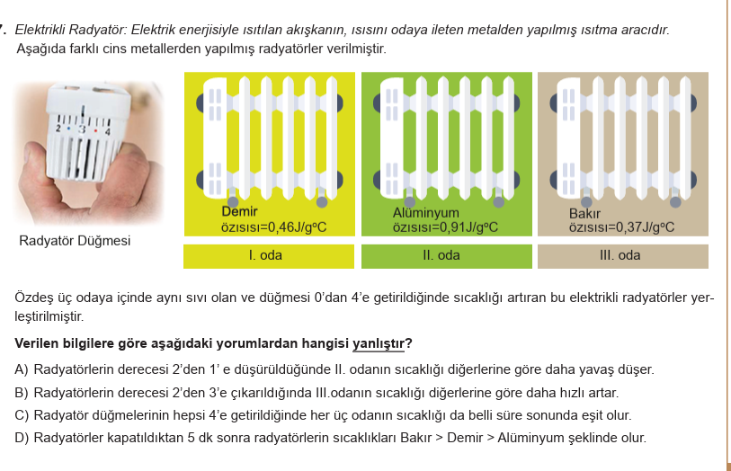
SORU 3:

Slide 14
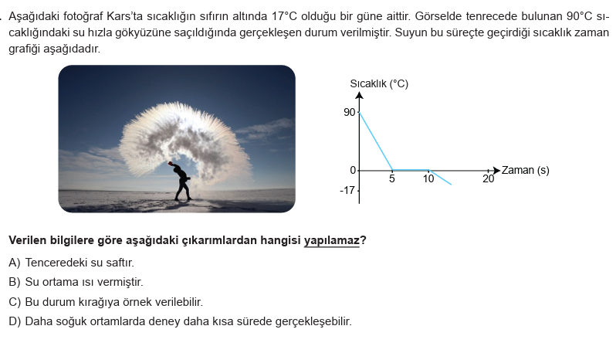
SORU 4:

Slide 15
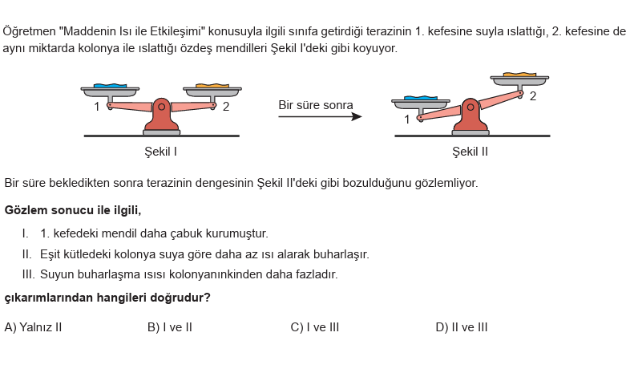
SORU 5:

Slide 16
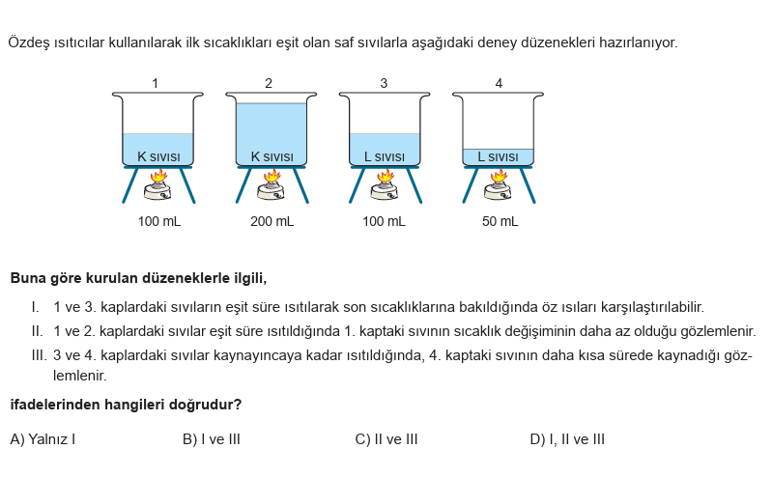
SORU 6:

Slide 17
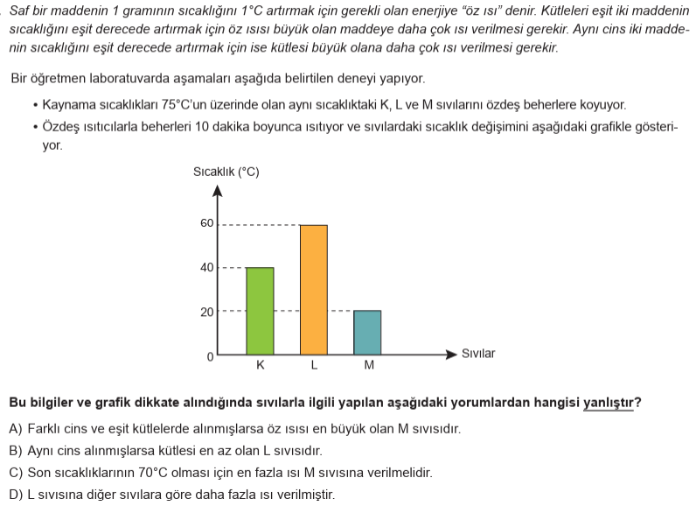
SORU 7:

Slide 18
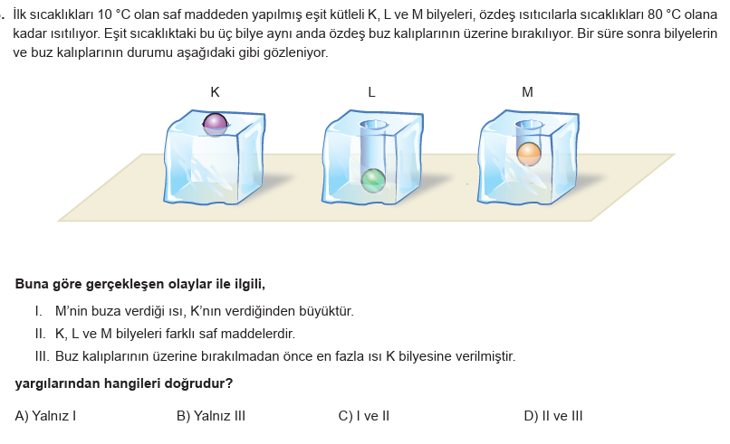
SORU 8:

Slide 19
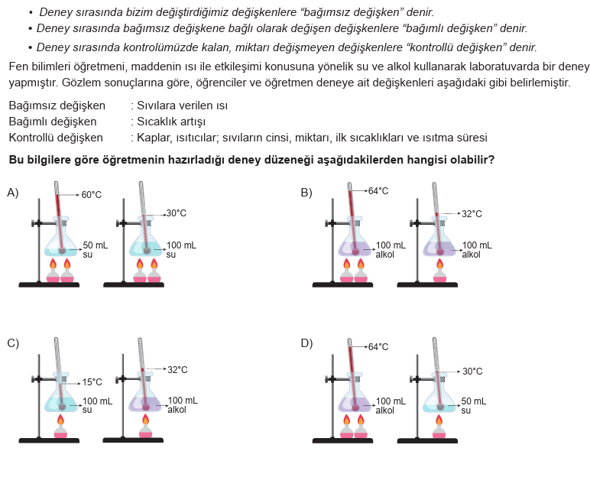
SORU 9:

Slide 20
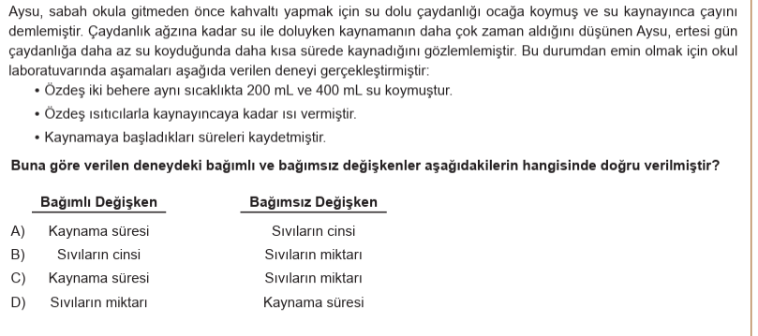
SORU 10:

